Slide 1

Chào mừng các thầy cô
đến dự giờ
Môn Toán
Lớp 3
GV: Bùi Thị Bảo Yến

Slide 2
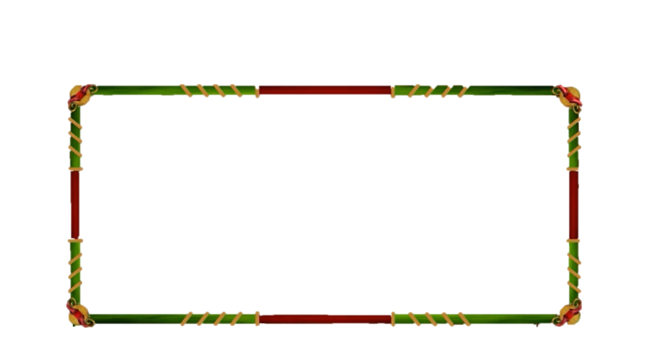

Xây nhà cho thỏ
Có 3 bạn thỏ đang không có nhà để ở, các em hãy giúp các bạn thỏ xây nhà bằng cách lựa chọn các đáp án đúng vào bảng con. Thời gian cho mỗi câu hỏi là 5 giây.

Slide 3















Slide 4






Câu 1: 2 x 6 = ?
A. 12
B. 13
C. 14
D. 15

Slide 5
Câu 2: 5 x 4 = ?
A. 18
B. 20
C. 21
D. 25

Slide 6
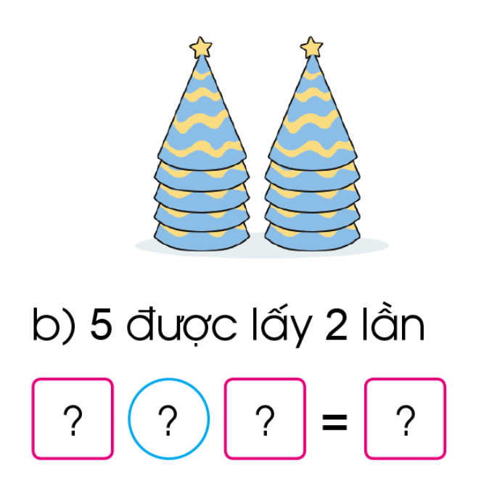


Câu 3: Nêu phép nhân thích hợp với tranh vẽ
A. 5 x 2 = 9
B. 5 x 2 = 15
C. 5 x 2 = 10
D. 5 x 2 = 14

Slide 7



CẢM ƠN CÁC BẠN!

Slide 8
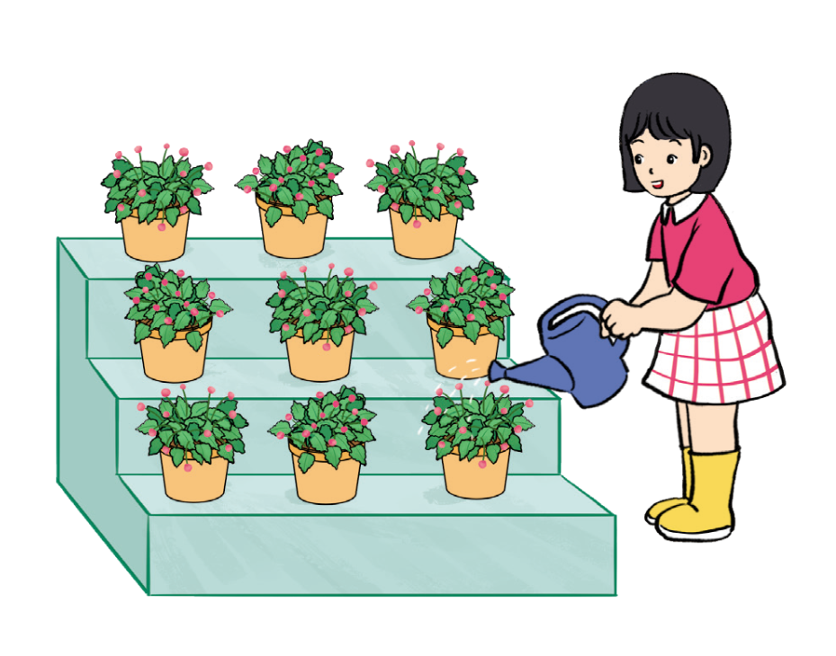
3 + 3 + 3

Slide 9
BÀI 6:
BẢNG NHÂN 3
(TIẾT 1)

Slide 10

3 x 1 = 3
3 được lấy 1 lần

Slide 11





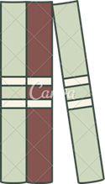
Lần lượt lấy ra 1, 2, 3 tấm thẻ rồi viết các phép nhân tương ứng ?

Slide 13
3
6
9
3 x 1 = 3
3 x 2 = 6
3 x 3 = 9
3
3
3
1
2
3

Slide 14

Lập các phép nhân còn lại trong bảng nhân 3 ?

Slide 16
3 x 1 = 3
3 x 2 = 6
3 x 3 = 9
3 x 4 = 12
3 x 5 = 15
3 x 6 = 18
3 x 7 = 21
3 x 8 = 24
3 x 9 = 27
3 x 10 = 30
3
3
3
3
3
3
3
3
3
3
1
2
3
4
5
6
7
8
9
10
3
6
9
12
15
18
21
24
27
30

Slide 17

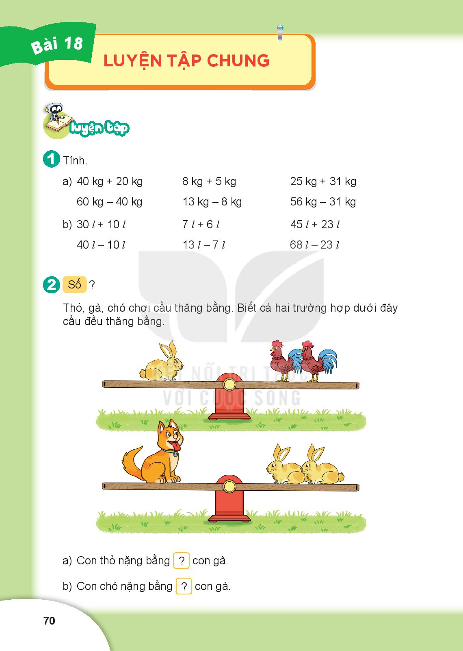
Thỏ, gà, chó chơi cầu thăng bằng. Biết cả hai trường hợp dưới đây cầu đều thăng bằng.
2
Số ?
Trò chơi
Đố bạn
a, Con thỏ nặng bằng ? con gà
b, Con chó nặng bằng ? con gà

Slide 18

3 x 1 = 3
3 x 2 = 6
3 x 3 = 9
3 x 4 = 12
3 x 5 = 15
3 x 6 = 18
3 x 7 = 21
3 x 8 = 24
3 x 9 = 27
3 x 10 = 30

Slide 19
3
3 x 1 =
3 x 2 =
3 x 3 =
3 x 4 =
3 x 5 =
3 x 6 =
3 x 7 =
3 x 8 =
3 x 9 =
3 x 10 =
6
9
12
15
18
21
24
27
30

Slide 22
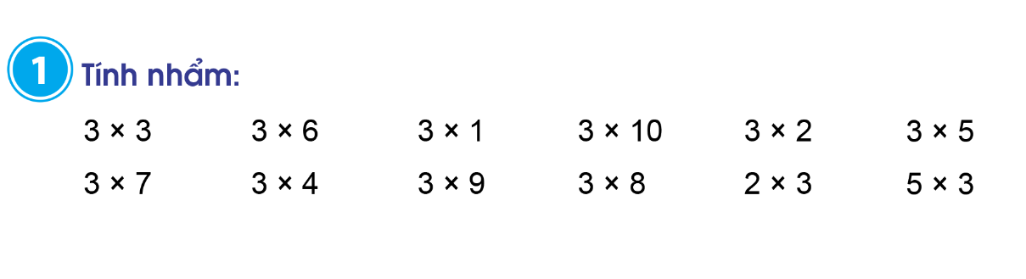


Slide 23
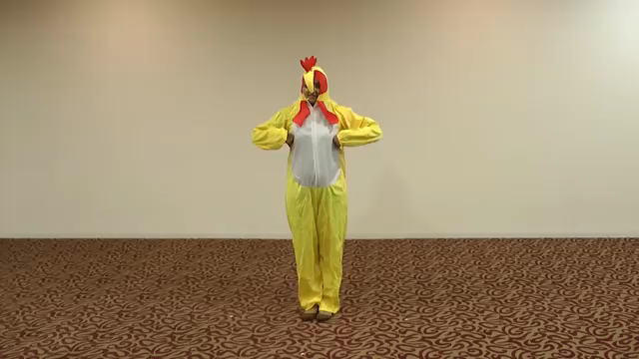
Tiếp sức đồng đội
Cô chia lớp thành 2 đội: Đội 1 và Đội 2. Mỗi đội sẽ có 6 bạn. Các em sẽ lần lượt ghi đáp án. Đội nào nhanh và có nhiều đáp án đúng nhất thì đội đó sẽ giành chiến thắng. Các bạn bên dưới chính là cổ động viên cho đội của mình. Thời gian chơi của mỗi đội là 1 phút.

Slide 25





